Slide 1
Тема урока «Углерод»
Цель:
сформировать представление о строении, свойствах , применении алмаза и графита;
установить причинно-следственную связь (строение – свойства - применение);
воспитывать культуру общения на уроке, желание активно и с интересом учиться.

Slide 2
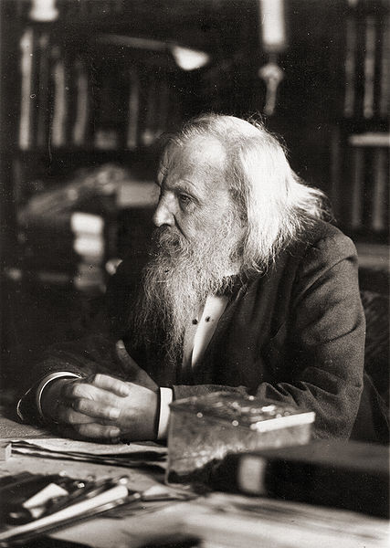
Периодическая система химических элементов Д.И.Менделеева
периоды
Группы элементов
ряды
I
II
III
IV
V
VI
VII
VIII
1
1
Н
1
Не
2
1,00794
4,0026
водород
гелий
2
2
Li
3
Ве
4
В
5
С
6
N
7
О
8
F
9
Ne
10
6,941
9,0121
10,811
12,011
14,0067
литий
бериллий
бор
углерод
азот
кислород
16,999
фтор
18,998
неон
20,179
Na
11
Mg
12
Al
13
3
3
Si
14
Р
15
S
16
Cl
17
Ar
18
22,9898
26,9815
28,086
30,9738
32,064
35,453
39,948
натрий
магний
24,312
алюминий
кремний
фосфор
сера
хлор
аргон
К
19
Са
20
21
Sc
22
Ti
23
V
24
Cr
25
Mn
26
Fe
27
Co
4
4
28
Ni
39,098
40,078
44,955
47,88
50,941
51,996
54,938
55,847
58,933
58,69
калий
кальций
скандий
титан
ванадий
хром
марганец
железо
кобальт
никель
29
Сu
30
Zn
Ga
31
Ge
5
32
As
33
Se
34
Br
35
Kr
36
63,546
65,39
69,723
72,61
74,921
78,96
79,904
83,80
медь
цинк
галлий
германий
мышьяк
селен
бром
криптон
Rb
37
Sr
38
39
Y
40
Zr
41
Nb
42
Mo
43
Tc
5
6
44
Ru
45
Rh
46
Pd
85,467
87,62
88,905
91,224
92,906
95,94
97,907
101,07
102,905
106,42
рубидий
стронций
иттрий
цирконий
ниобий
молибден
технеций
рутений
родий
палладий
7
47
Ag
48
Cd
In
49
Sn
50
Sb
51
Te
52
I
53
Xe
54
107,868
112,411
114,82
118,710
121,75
127,60
126,904
131,29
серебро
кадмий
индий
олово
сурьма
теллур
иод
ксенон
Cs
55
Ba
56
57
71
72
Hf
73
Ta
74
W
75
Re
76
Os
77
Ir
6
8
78
Pt
La-Lu
178,49
180,947
183,85
186,207
190,2
192?22
195,08
132,905
137,327
цезий
барий
гафний
тантал
вольфрам
рений
осмий
иридий
платина
79
Au
80
Hg
*
9
Tl
81
Pb
82
Bi
83
Po
84
At
85
Rn
86
196,966
200,59
204,383
207,2
208,98
208,98
209,99
222,017
золото
ртуть
таллий
свинец
висмут
полоний
астат
радон
7
Fr
87
Ra
88
89
103
Db
104
Jl
105
Rf
106
Bh
107
Hn
108
Mt
109
10
Ac-Lr
223,019
226,025
261
262
263
262
265
266
франций
радий
дубний
жолиотий
резерфордий
борий
ганий
мейтнерий
*
*

Slide 3
Периодическая система химических элементов Д.И.Менделеева
периоды
Группы элементов
ряды
I
II
III
IV
V
VI
VII
VIII
1
1
ХАРАКТЕРИСТИКА ЭЛЕМЕНТА
1 | 2 е, 4 е
2 | Углерод – основа всего живого на Земле.
3 | Степень окисления в соединениях +4, +2, - 4.
4 | В природе встречается как в свободном виде (алмаз, графит), так и в связанном состоянии ( углекислый газ, карбонаты, уголь, нефть и т.д.)
2
2
-
-
3
3
12
0
С
4
4
5
5
6
+6
7
6
8
9
7
10

Slide 4
Углерод
1. Электронное строение
2. Аллотропия
3. Химические свойства
4. Применение
5. Проверка знаний

Slide 5
Углерод
1. Электронное строение
С
12
0
+6
2p²
2 s²
2
4
1 s²

Slide 6
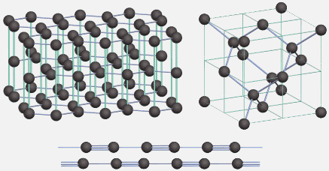
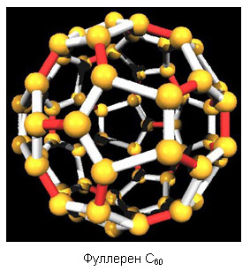
Углерод
2. Аллотропия
а
б
в
а - кристаллическая решетка графита;
б - кристаллическая решетка алмаза;
в – линейная структура карбина.

Slide 7
Углерод
3. Химические свойства
1) Углерод – окислитель:
а) С + Н₂
б) С + Al
2) Углерод – восстановитель:
а) С + О₂
б) С + О₂
в) С + Н₂О
г) С + Fe₂O₃
условия

Slide 8
Углерод
4. Применение
типография
С
сталь
ювелирные изделия
сельское хозяйство
топливо
медицина

Slide 9
Углерод
5. Проверка знаний
Заполните кроссворд, отгадав ключевое слово, означающее процесс выделения различных веществ поверхностью угля.
Явление, преломления лучей в кристалле называют…
Латинское название этого элемента «карбонеум»…
Один из сортов аморфного углерода.
В качестве поглотителя токсичных веществ в противогазах применяют…
Алмаз оценивается высшим баллом 10 и служит эталоном …
Реагируя при нагревании с металлами углерод образует…
Процесс поглощения газов и растворенных веществ называется…
Структура какого вещества напоминает пчелиные соты?
Явление существования нескольких простых веществ, образованным одним элементом называют…

Slide 10
д
1
и
ф
р
а
к
ц
и
я
у
2
г
л
е
р
о
д
к
3
о
к
с
у
у
4
г
о
л
ь
т
5
в
е
р
д
о
с
т
ь
к
6
а
р
б
и
д
а
7
д
с
о
р
б
ц
и
я
г
8
р
а
ф
и
т
а
9
л
л
о
т
р
о
п
и
я

